Slide 1

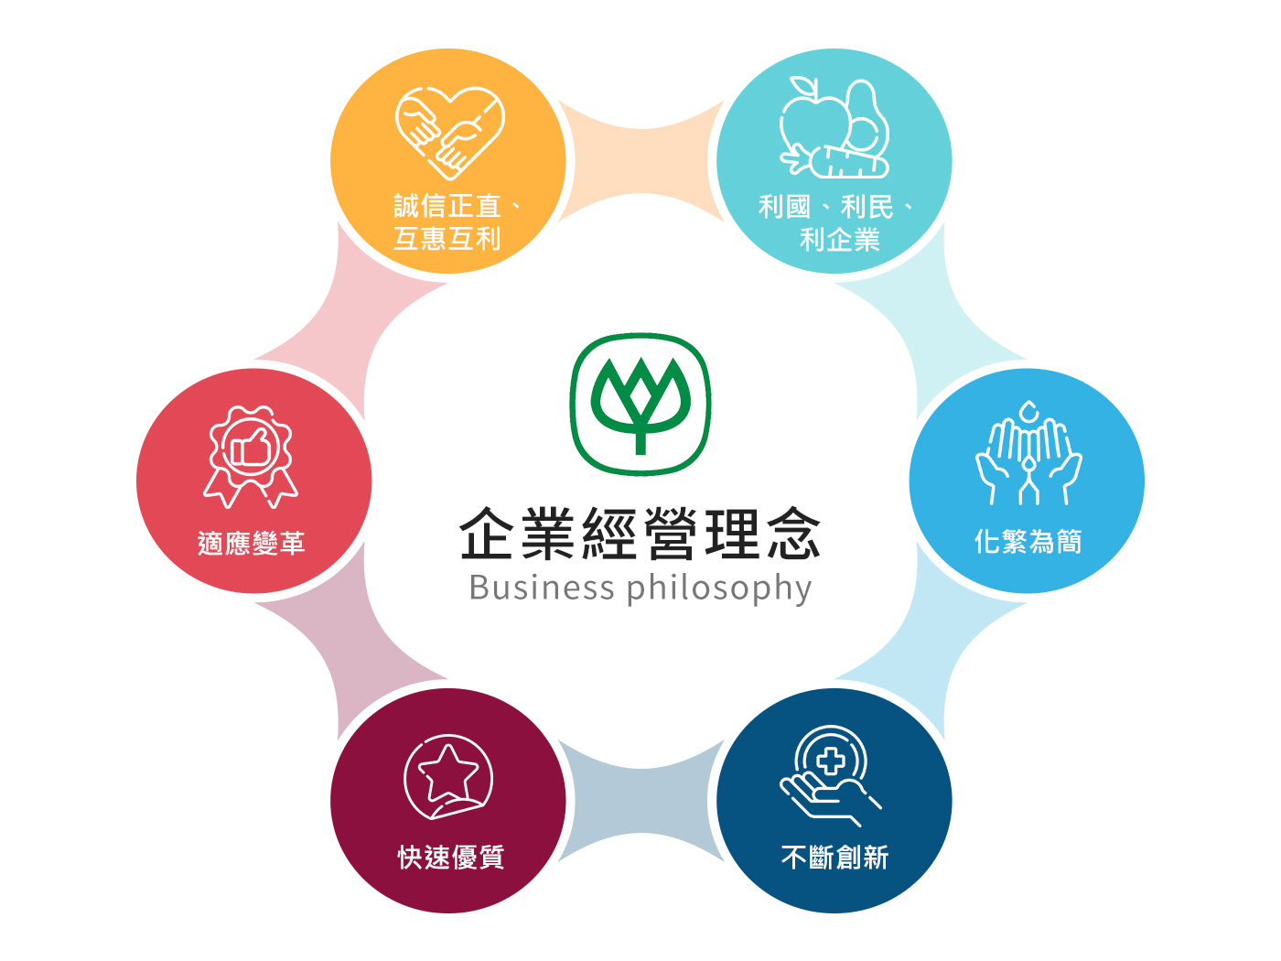
Charoen Pokphand Enterprise
Taiwan CO.LTD
台灣卜蜂企業(股)公司
法說會

Slide 2
產業與營運概況-飼料產業

Slide 3
產業與營運概況-飼料產業

Slide 4
產業與營運概況-肉品加工產業
2016-2025雞肉進口量
2016-2025白肉雞電宰量
單位：羽
單位：噸
2020-2025年毛雞產地價
單位：元/斤

Slide 5
產業與營運概況-養豬產業
2017-2025(5月)豬肉進口量
2017-2025(5月)豬肉屠宰量
單位:公噸
單位:頭
2020-2025(5月)毛豬價格
單位:元/公斤

Slide 6
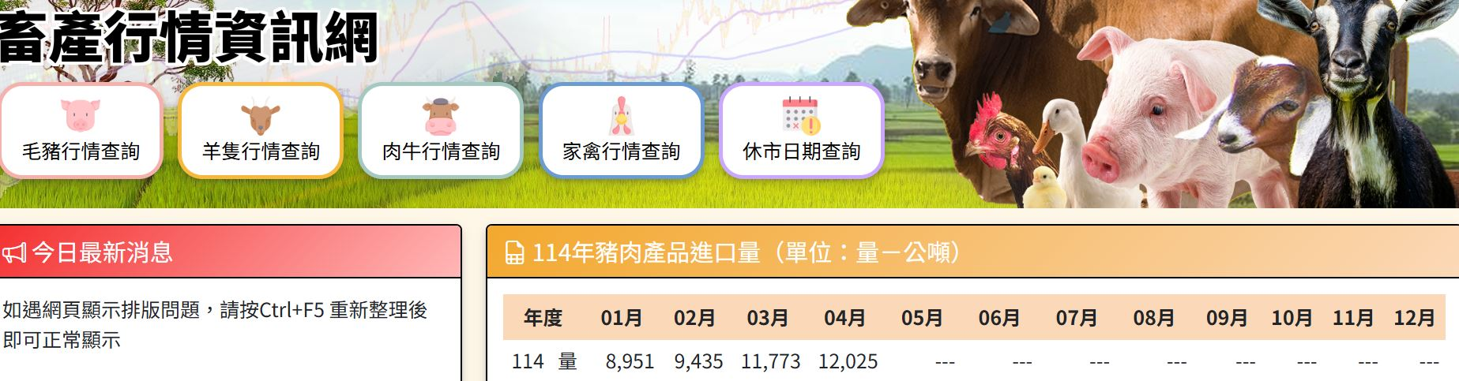
產業與營運概況-養豬產業

Slide 7
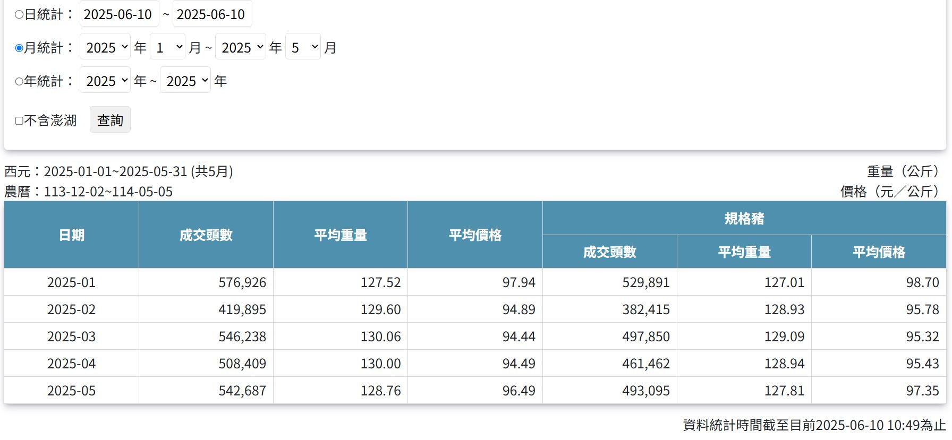
產業與營運概況-養豬產業

Slide 8
2025年第一季營運表現
單位：新台幣百萬元
Notes:
Data-FS.xlsx \ PL(quarter)

Slide 9
2025年第一季合併資產負債表
單位：新台幣百萬元
Notes:
Data-FS.xlsx \ BS

Slide 10
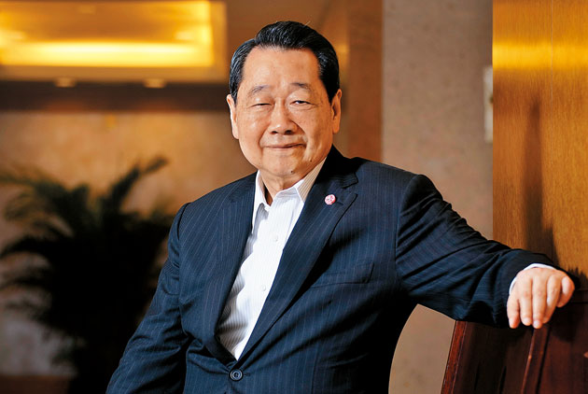
企業社會責任 (CSR)
卜蜂集團 謝國民董事長
『利國、利民、利企業』的經營理念，要求全體同仁推動政策時，必須同時兼顧經濟、善盡企業社會責任及維護大自然環境，並全力推動保障消費者食品安全、健康的理念。

